Slide 1
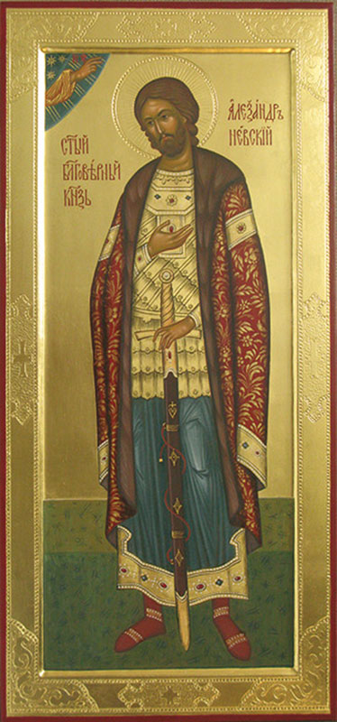
СВЯТОЙ КНЯЗЬ
АЛЕКСАНДР НЕВСКИЙ –
СЛАВНОЕ
ИМЯ РОССИИ

Slide 2
Тема 4.
Святой князь Александр Невский
и Великая Отечественная война

Slide 3
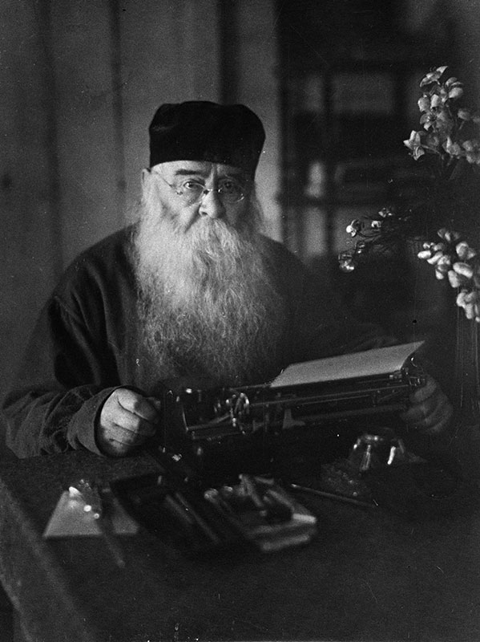
«Вспомним святых вождей русского народа, например Александра Невского, Димитрия Донского, полагавших свои души за народ и Родину…
Церковь Христова благословляет небесным благословением предстоящий всенародный подвиг.
Господь нам дарует победу!»
Митрополит Сергий (Страгородский) печатает воззвание

Slide 4
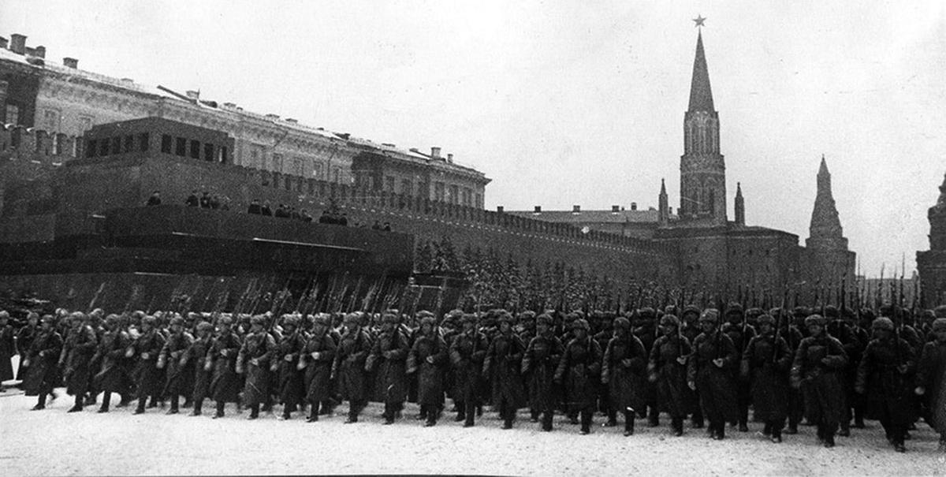
Пусть вдохновляет вас в этой войне мужественный образ наших великих предков — Александра Невского, Дмитрия Донского, Кузьмы Минина, Дмитрия Пожарского, Александра Суворова, Михаила Кутузова!
Верховный главнокомандующий И.В.Сталин. Из слова к участникам парада 7 ноября 1941 года

Slide 5
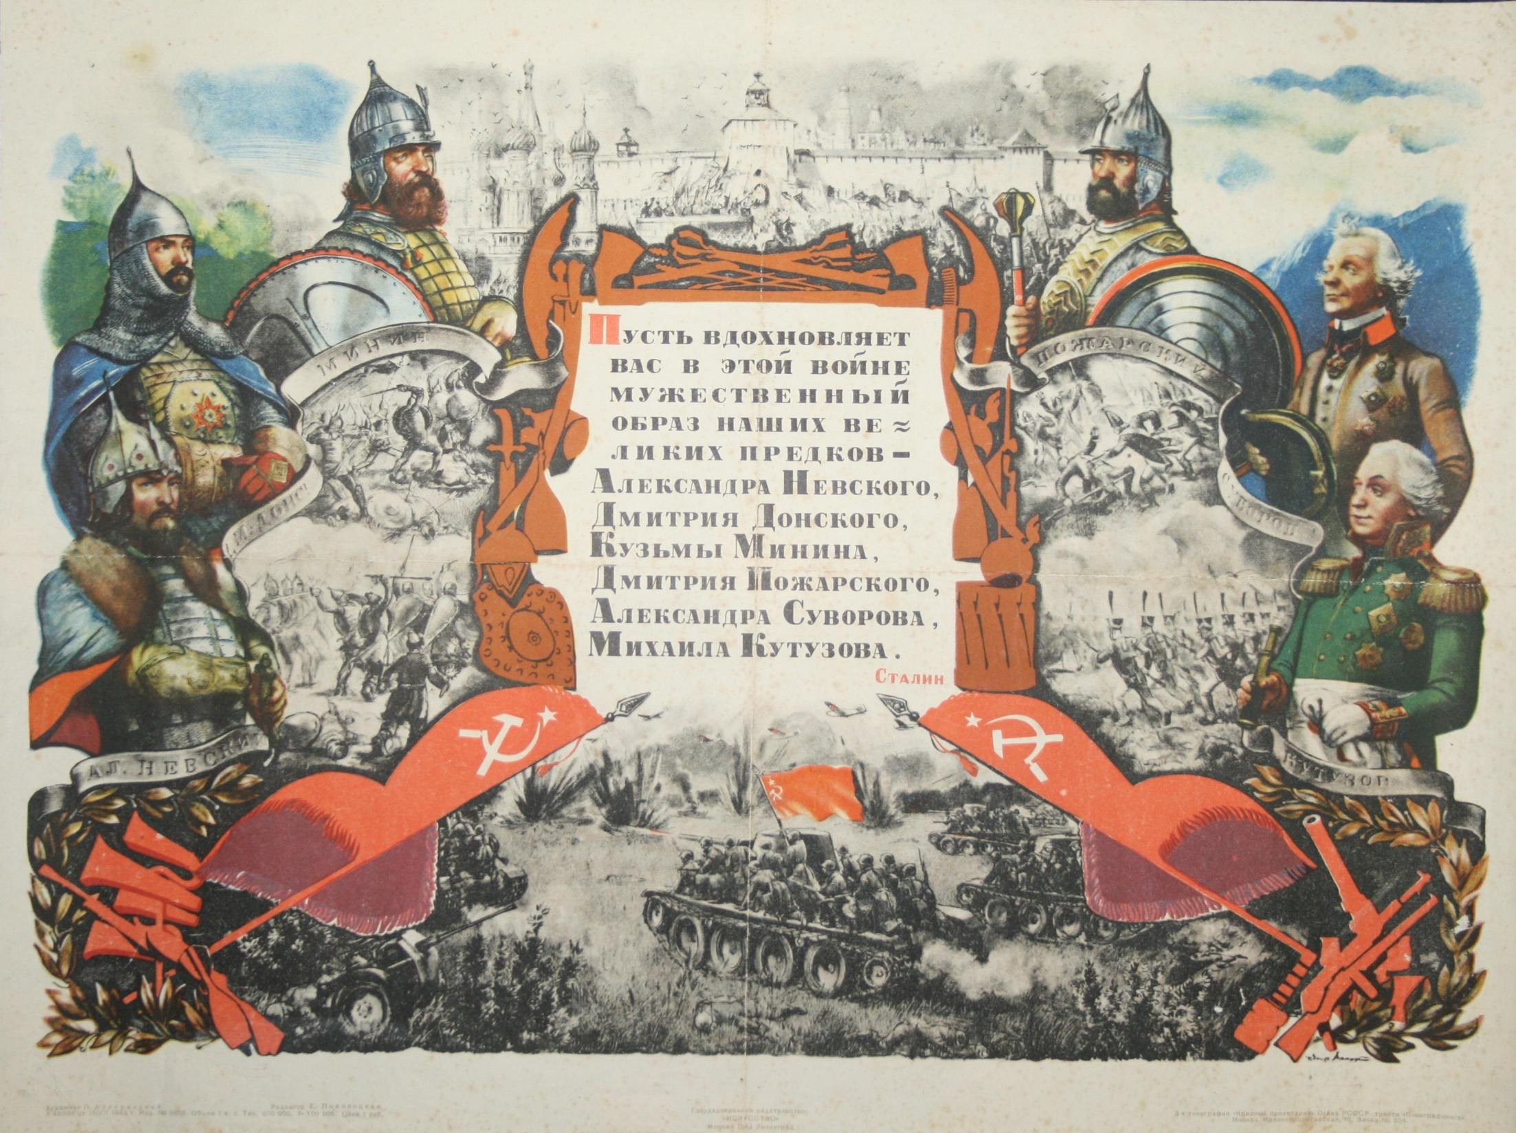

Slide 6
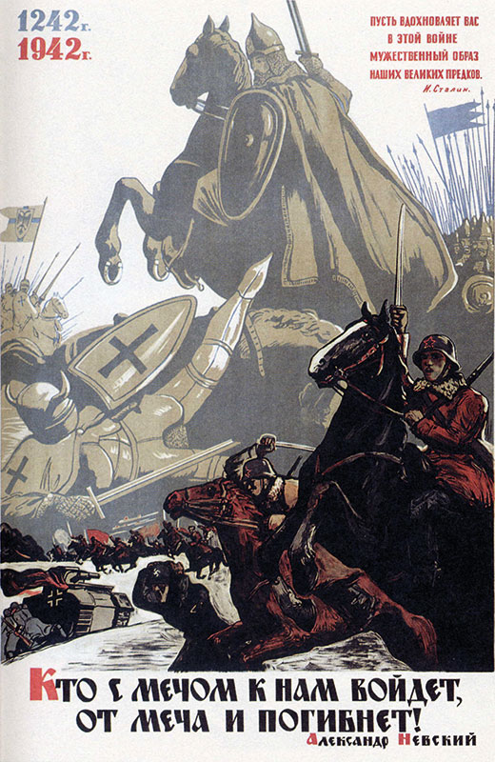
Плакат 1942 года (700-летие победы Александра Невского над немецкими рыцарями на Чудском озере)

Slide 7
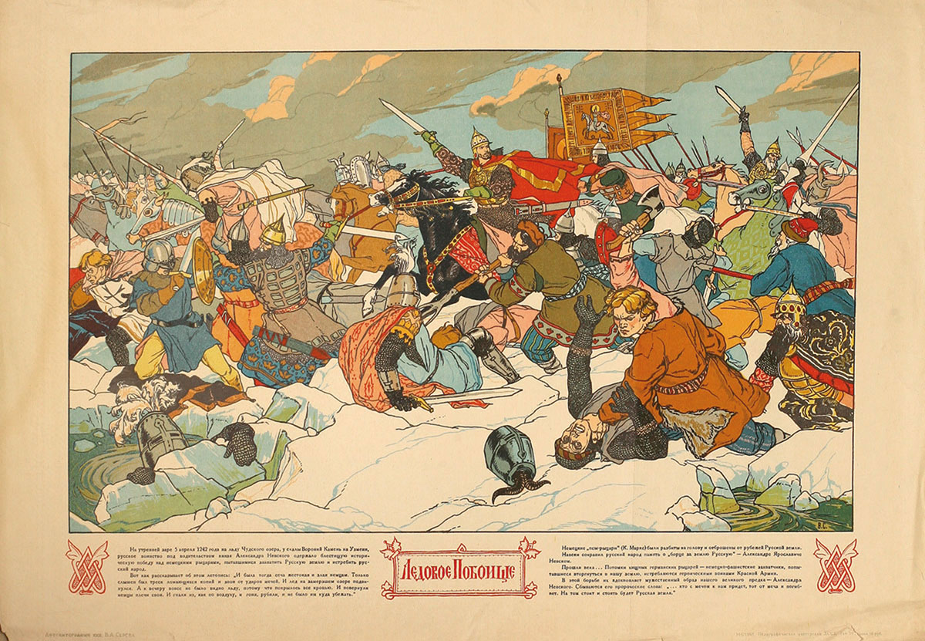
Плакат художника В. Серова. 1942 год

Slide 8
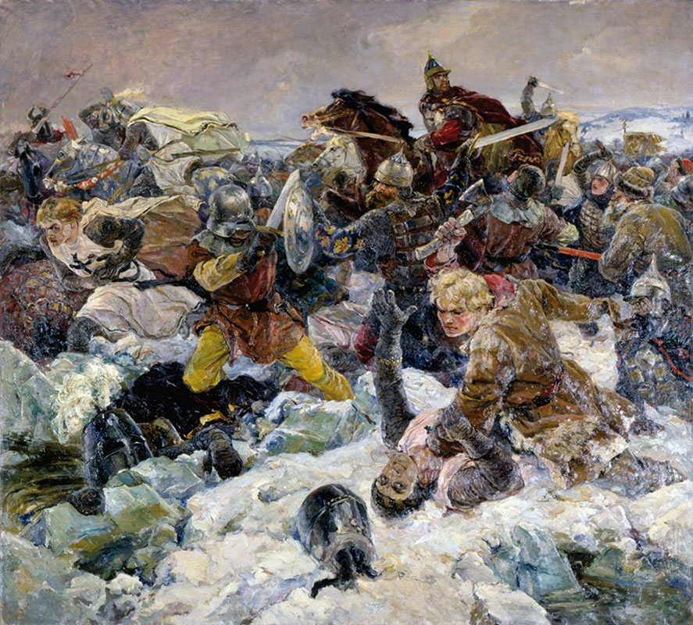
Ледовое побоище. Художник В. Серов. Фрагмент

Slide 9
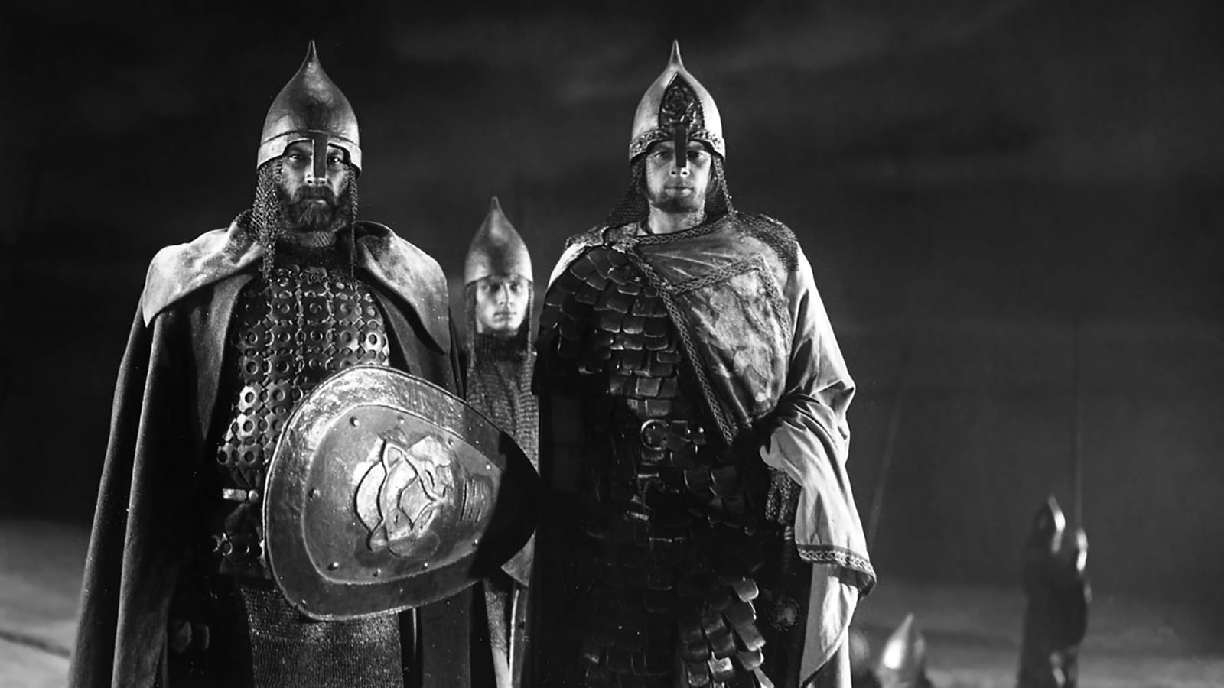
Кадр из фильма «Александр Невский». 1938 г. Режиссер С. Эйзенштейн

Slide 10
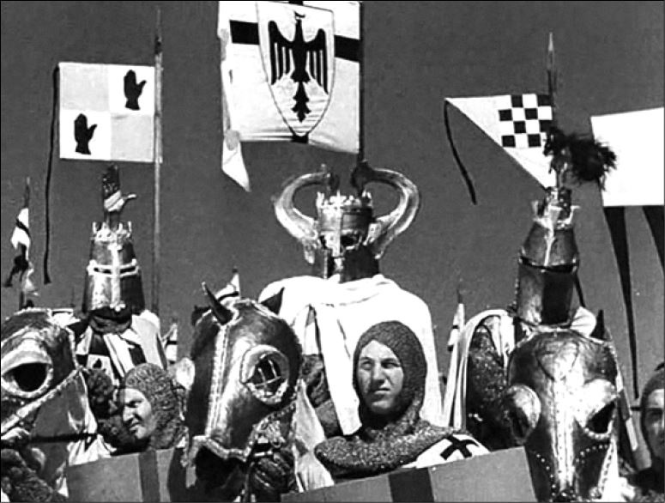
Ледовое побоище. Кадр из фильма «Александр Невский»

Slide 11
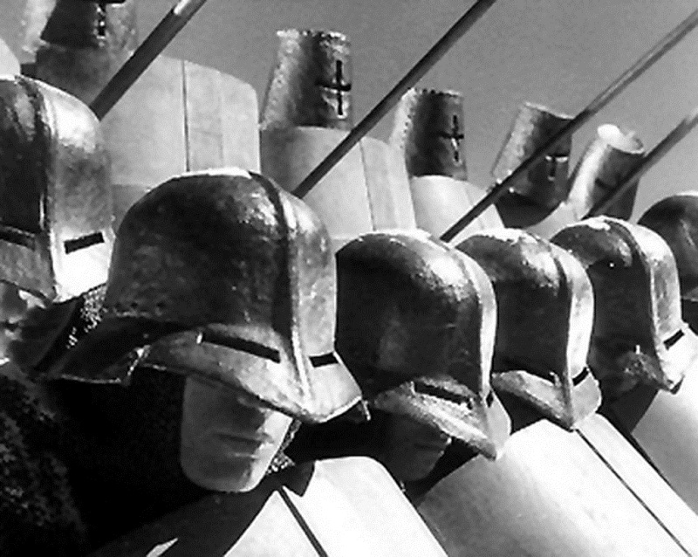
Ледовое побоище. Кадр из фильма «Александр Невский»

Slide 12
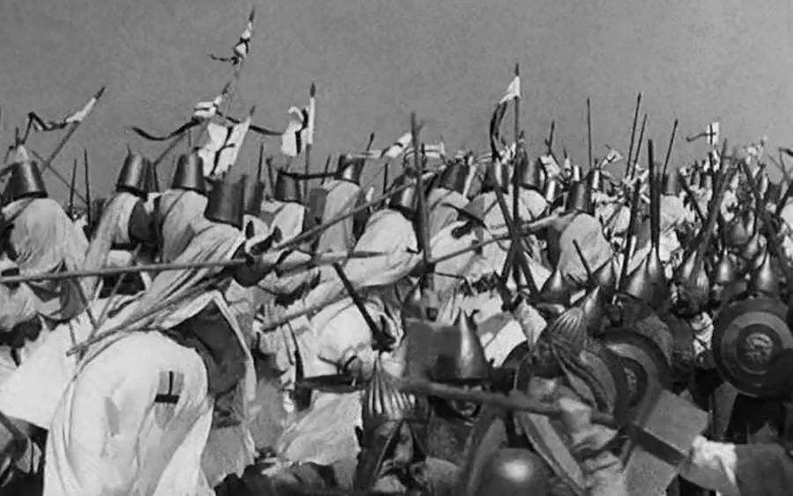
Ледовое побоище. Кадр из фильма «Александр Невский»

Slide 13
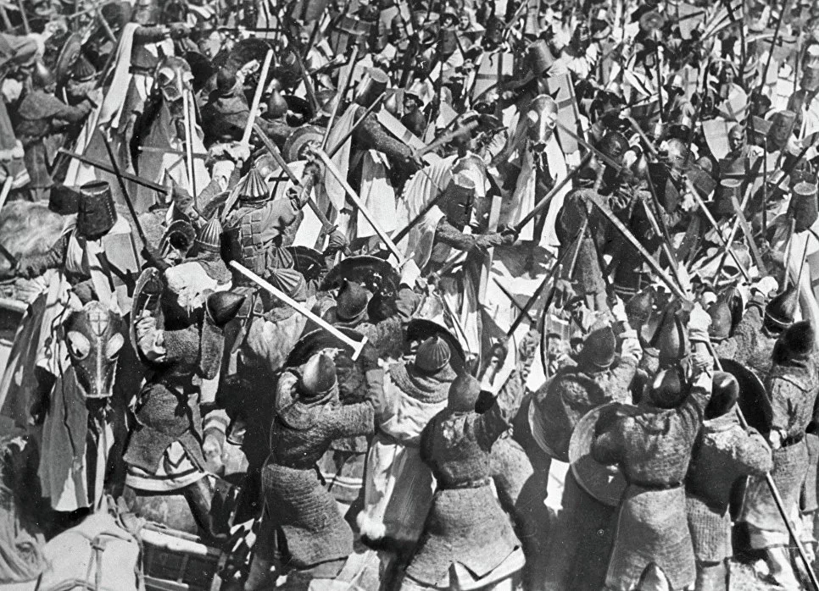
Ледовое побоище. Кадр из фильма «Александр Невский»

Slide 14
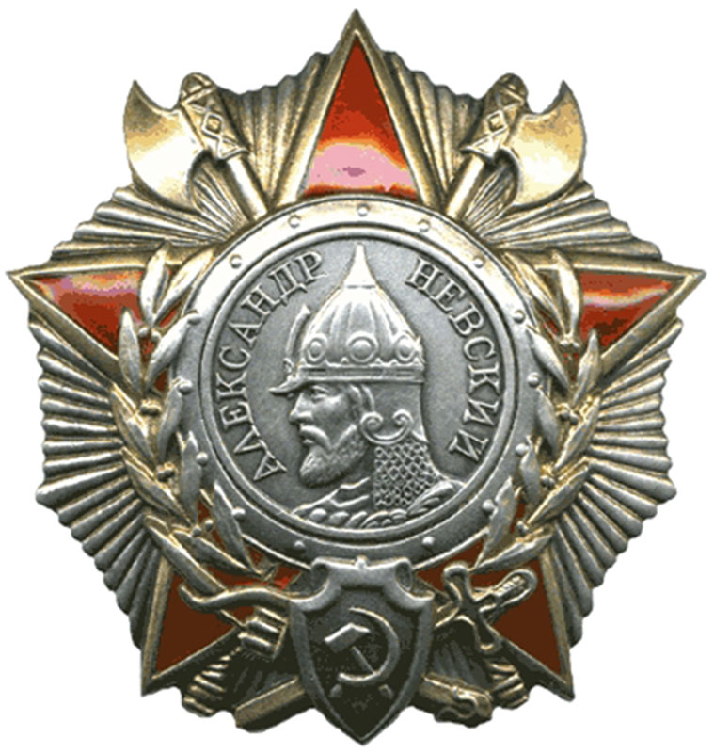
Орден Александра Невского. 1942 г.

Slide 15
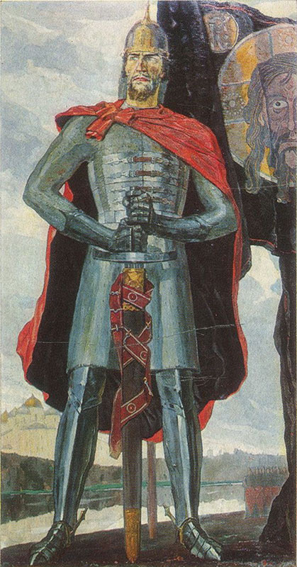
Александр Невский. Художник П. Корин. 1942 г.

Slide 16
Истребитель эскадрильи «Александр Невский». Рис. М. Быкова

Slide 17
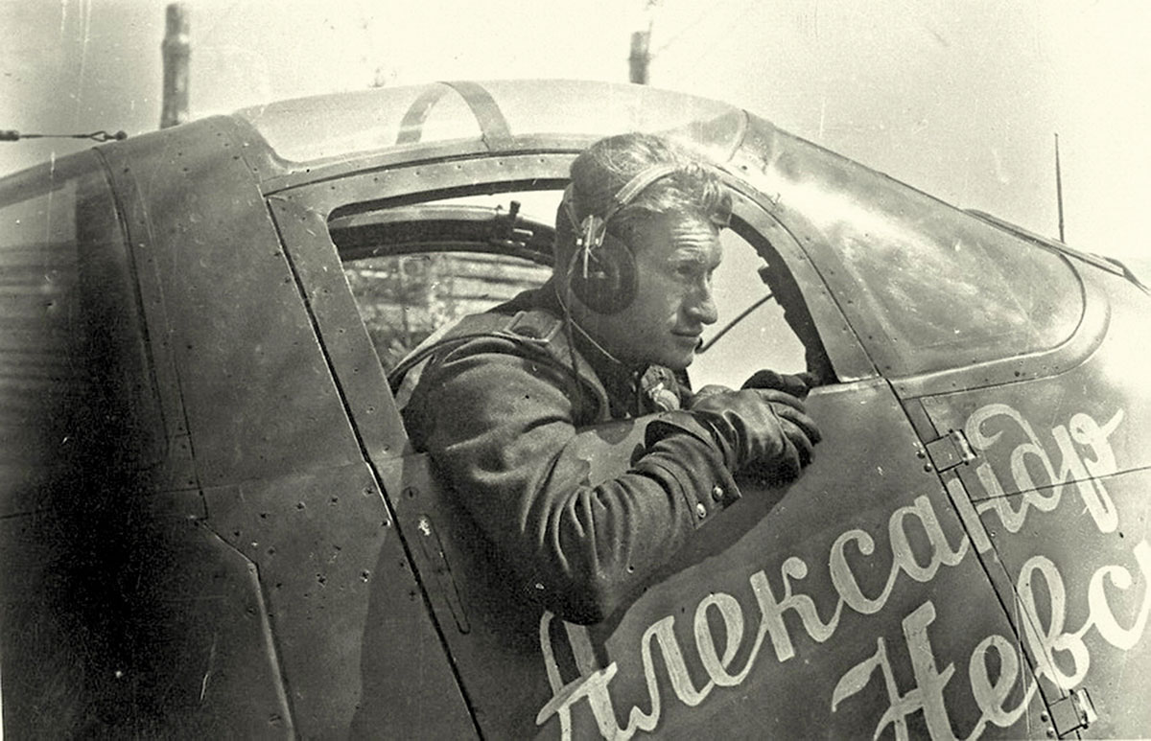
Летчик Александр Билюкин на именном самолете «Александр Невский»

Slide 18
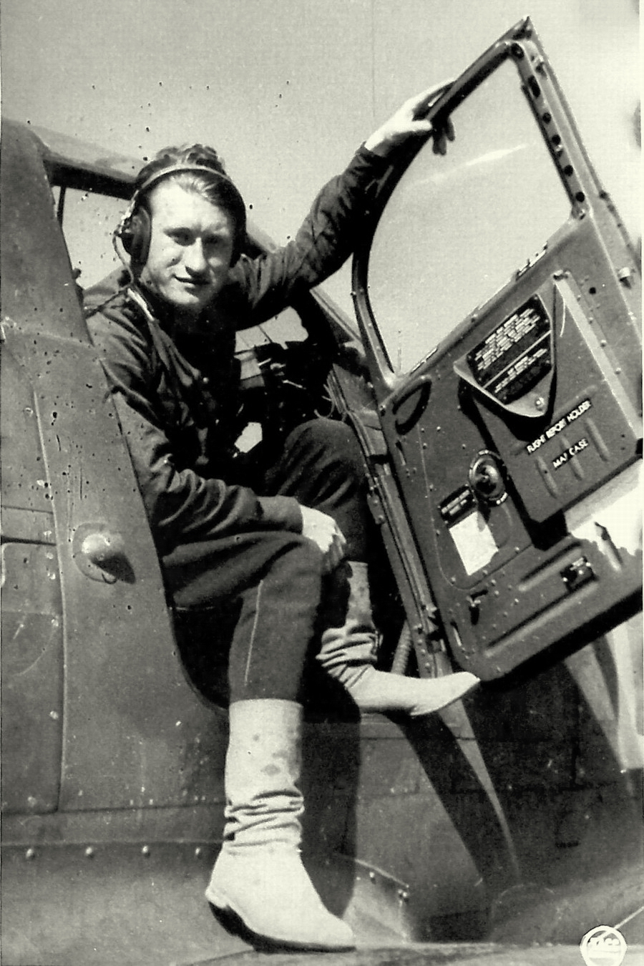
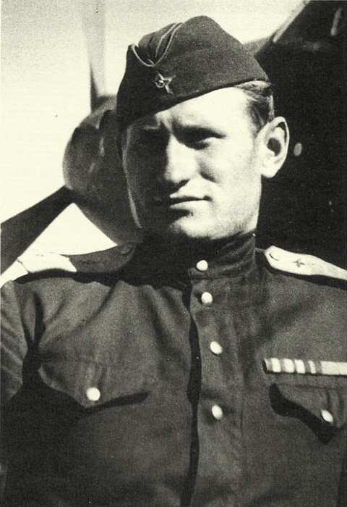
Летчик Александр Билюкин

Slide 19
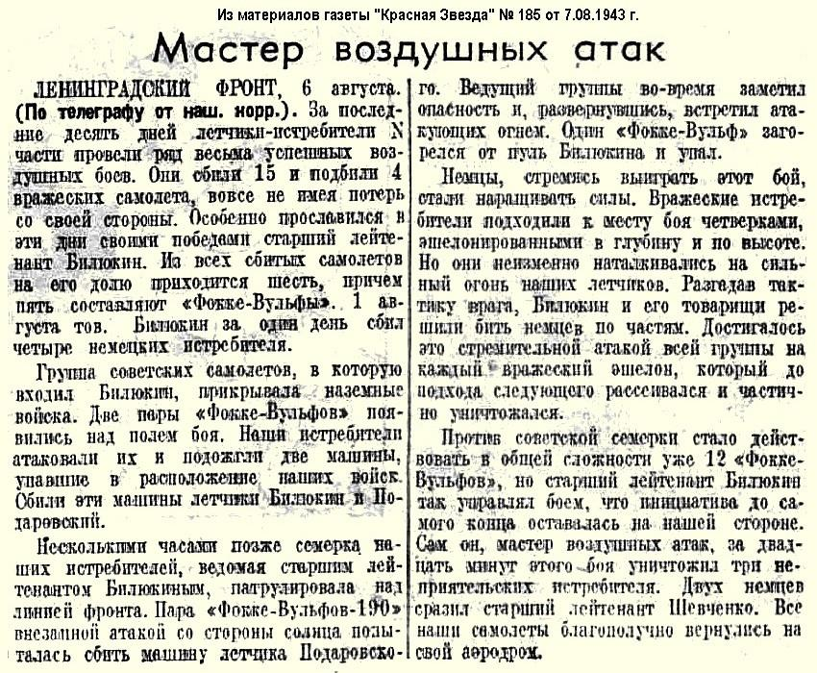

Slide 20
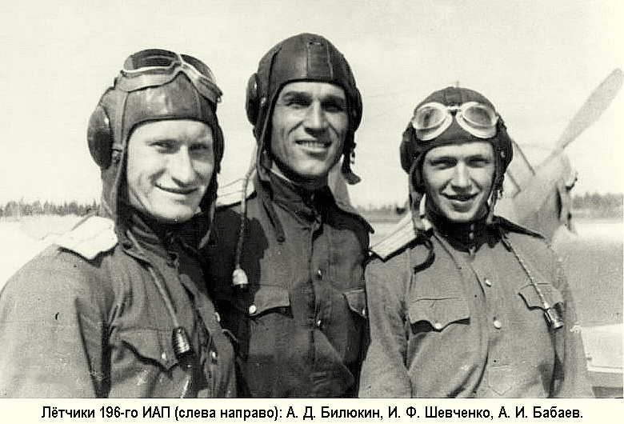

Slide 21
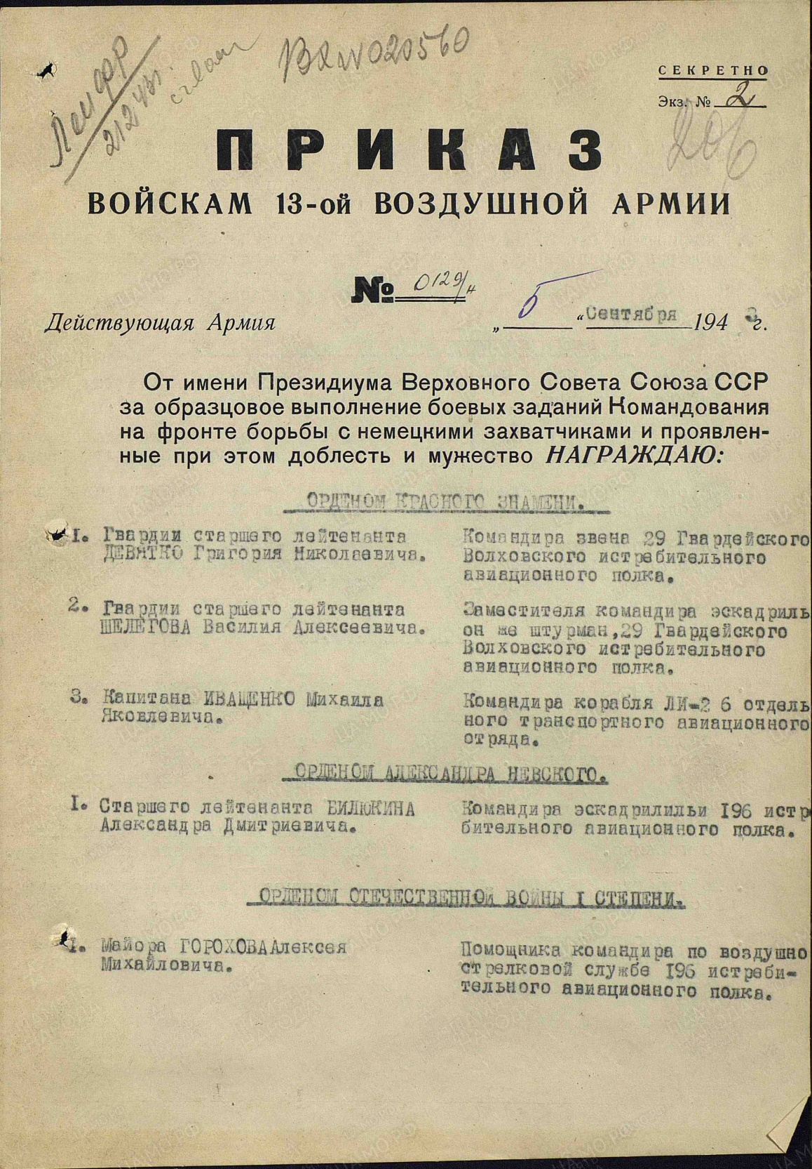

Slide 23
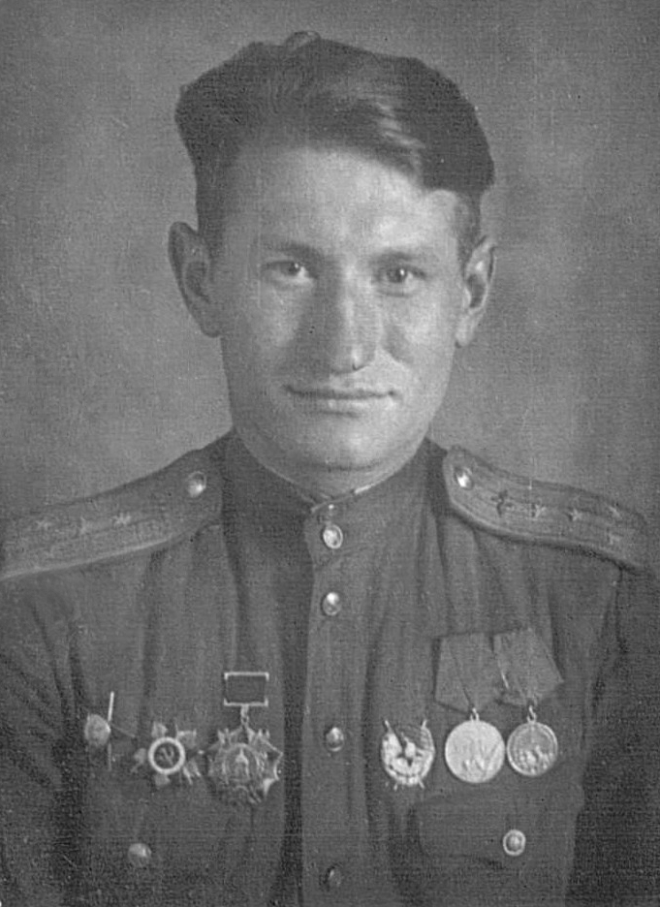
Кавалер ордена Александра Невского летчик-истребитель капитан Александр Билюкин

Slide 24
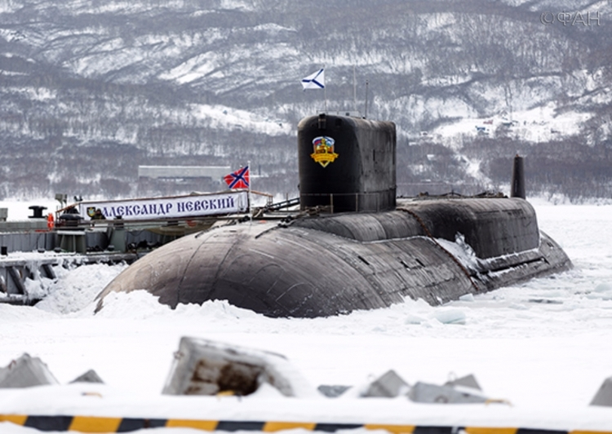
Атомный ракетоносец «Александр Невский»

Slide 25
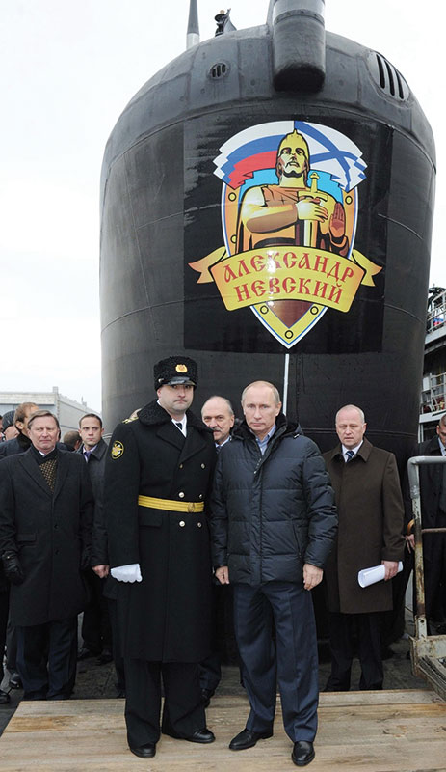
Передача ВМФ России атомного подводного ракетоносца «Александр Невский»

Slide 26
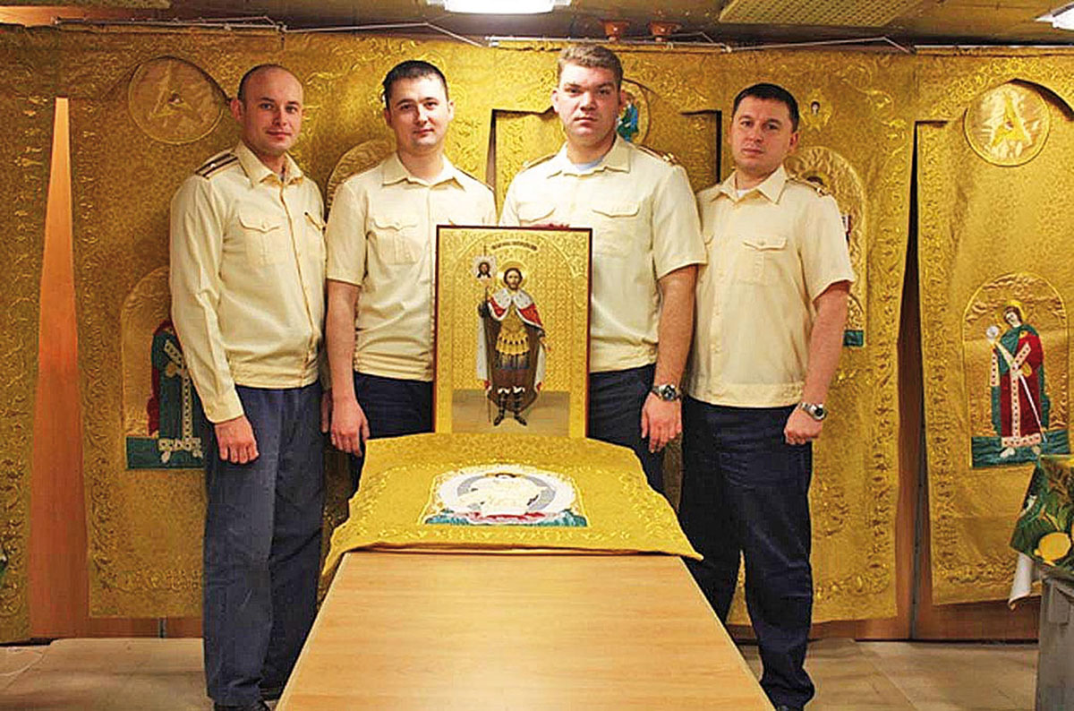
Походный храм во имя святого благоверного князя Александра Невского на подводном атомном ракетоносце «Александр Невский»

Slide 27
